Slide 1

Atomiștilor 405A, Măgurele, Ilfov county, ROMÂNIA
http://www.infim.ro secretariat@infim.ro
Materiale și structuri pentru următoarea
generație de sisteme neuromorfice pentru IA
C. Beșleagă, V. Dumitru, L. Hrib, S. Laafar, I. Spînu, L. Pintilie
INCD Fizica Materialelor, str. Atomiștilor 405A, Măgurele, Ilfov.

Slide 2
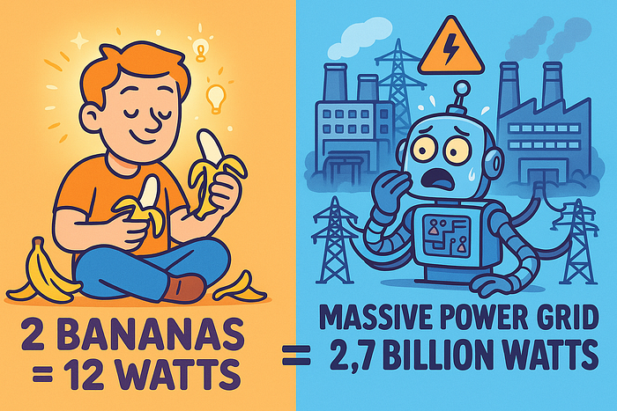
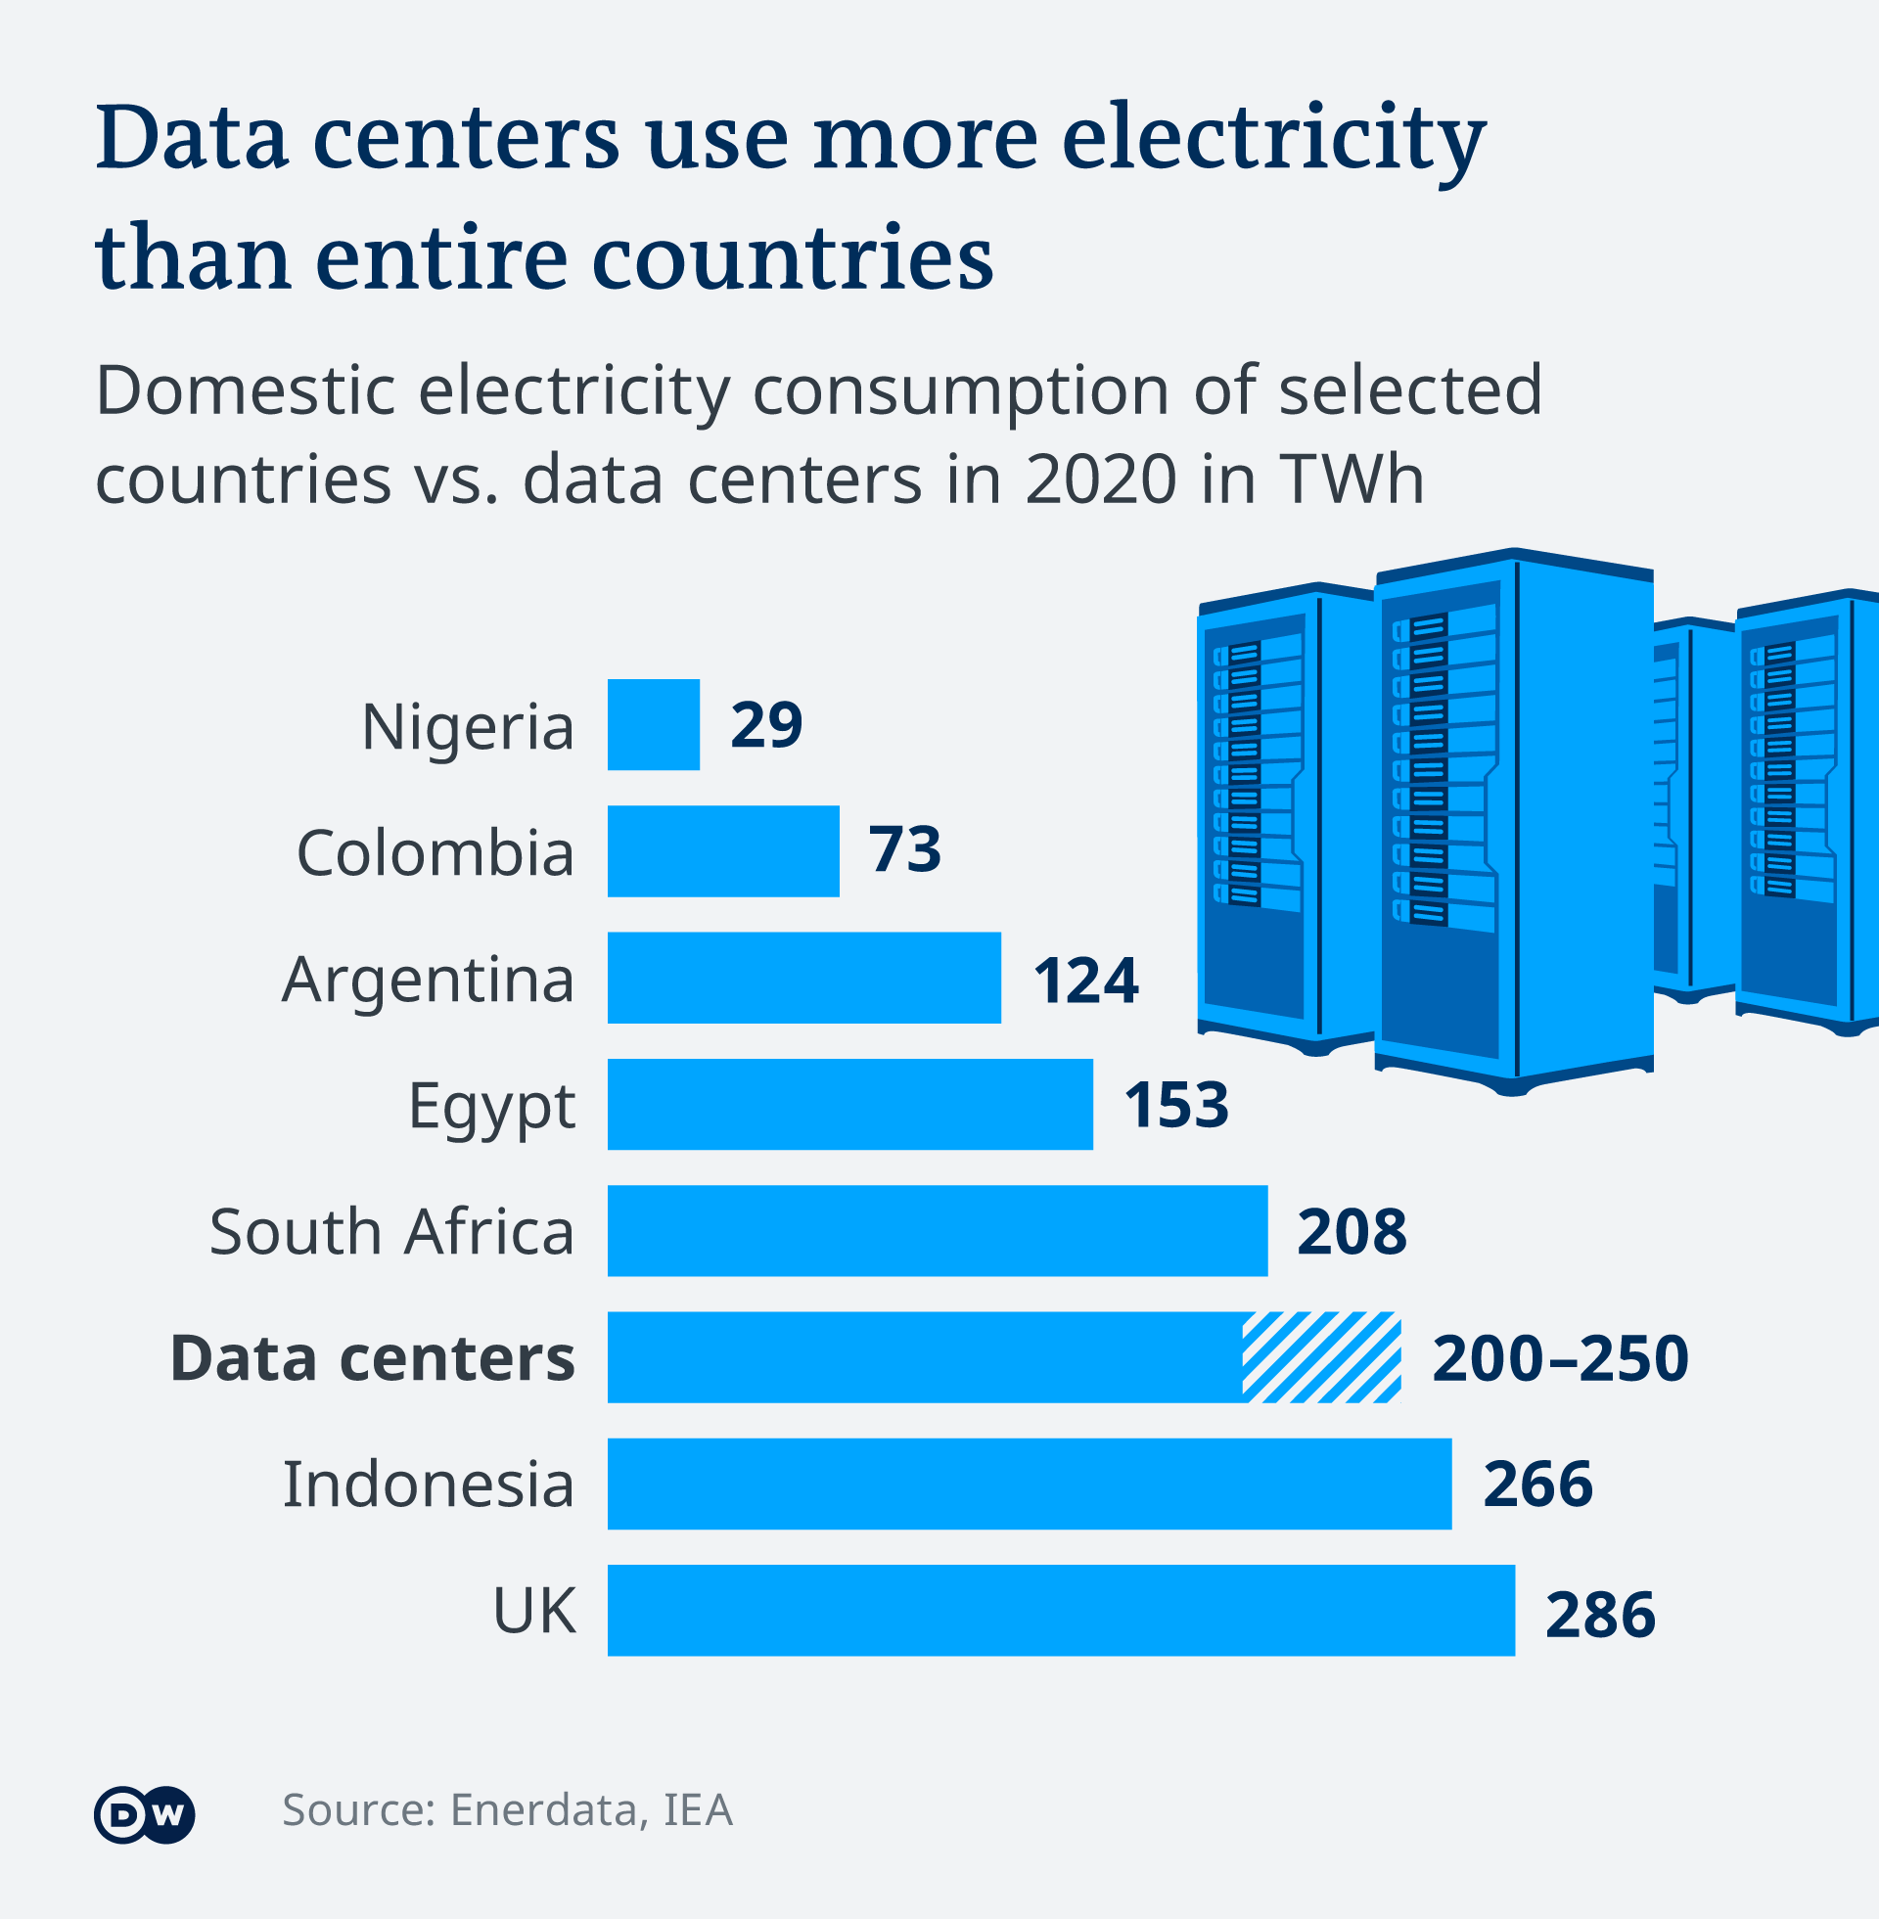
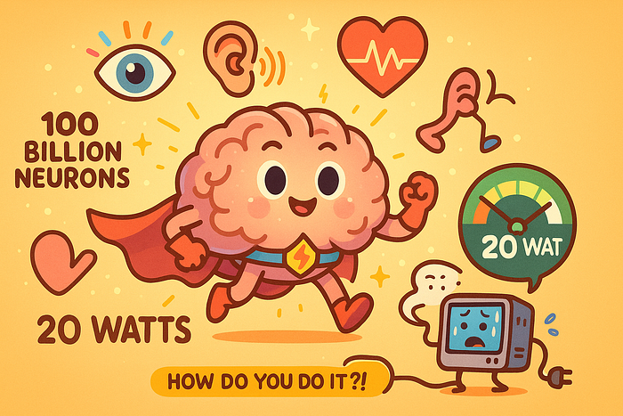
Motivație
Explozia Inteligentei Artificiale (IA, sau AI în engleză): dezvoltarea accelerată a aplicațiilor și modelelor de IA generează cerințe masive de calcul;
Consum extraordinar de energie cu actuala tehnologie CMOS: implică un consum extraordinar de energie, ceea ce ridică probleme de sustenabilitate și eficiență.
“In 2020, the information and communication technology sector as a whole, including data centers, networks and user devices, consumed about 915 TWh of electricity, or 4-6% of all electricity used in the world.
The electricity demand of the IT sector may reach 3,200 TWh by 2030.”
https://frontiergroup.org/resources/fact-file-computing-is-using-more-energy-than-ever/
Tracing oxygen consumption, the brain accounts for about 20% of the body’s energy consumption, despite only representing 2 percent of its weight.
That’s around 0.3 kilowatt hours (kWh) per day for an average adult, more than 100 times what the typical smartphone requires daily.
https://bond.edu.au/news/how-much-energy-do-we-expend-using-our-brains
https://www.dw.com/en/data-centers-energy-consumption-steady-despite-big-growth-because-of-increasing-efficiency/a-60444548

Slide 3
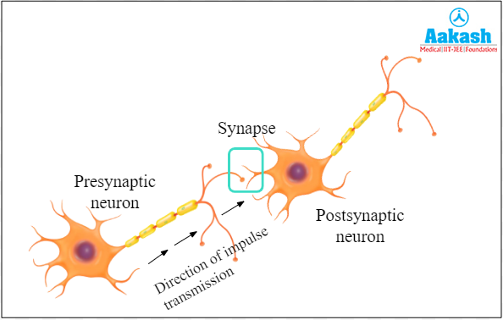
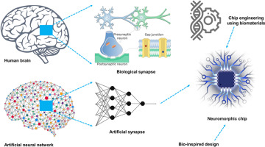
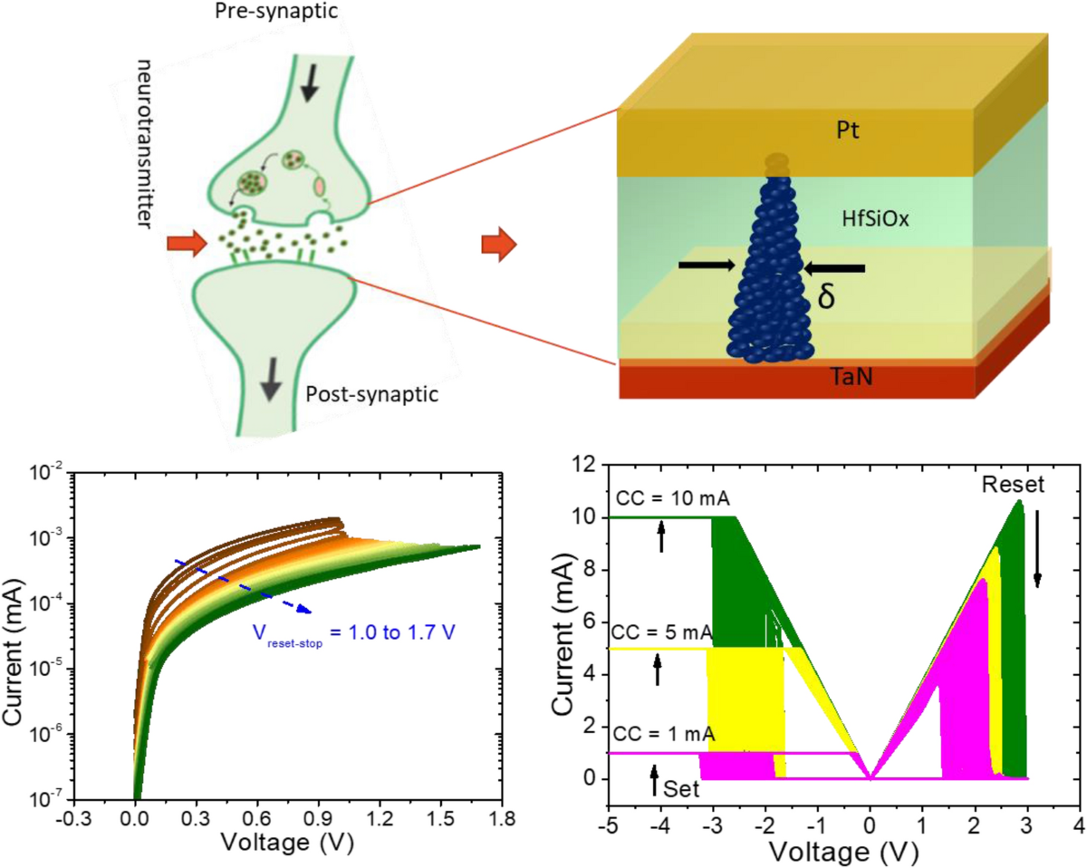
Memories - Materials, Devices, Circuits and Systems 6 (2023) 100088
Nano Convergence (2023) 10:33; https://doi.org/10.1186/s40580-023-00380-8
Memristorii sunt foarte potriviti pentru sinapse artificiale în rețele neoromorfice artificiale, pentru viitoarele calculatoare neuromorfice cu consum foarte redus de energie.
Memristorii au stări multiple de rezistență și rețin ultima valoare (funcția de memorie)

Slide 4
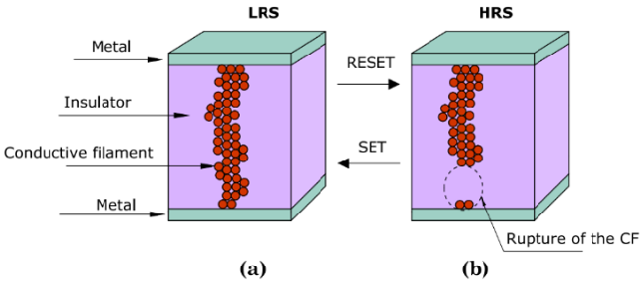
Memristorii pot fi clasificați în două tipuri: i) filamentari ii) non-filamentari, precum cei feroelectrici, spintronici, diode de tunelare rezonantă, cu tranziție de fază, cu tranziție Mott și memristori controlați de câmp magnetic.
În prezent, efortul cercetătorilor este predominant îndreptat către memristorii filamentari însă aceștia au dezavantaje precum:
uniformitate redusă, necesitatea unui proces inițial de formare, curenți greu de controlat și „aleatorietate” la ruperea filamentului, fiabilitate insuficientă, iar modularea conductanței este limitată de geometria filamentului.
Memristorii fără filament au avantajul, comparativ cu cei filamentari, de a oferi o comutare uniformă și dinamică, folosind un curent redus și ușor controlabil. Acest tip de memristor poate obține cu ușurință mai multe stări de rezistență, fără a necesita un proces inițial de formare.
Metal
Izolator
Filament conductor
Metal
Filament întrerupt
Tehnologie dezvoltată în INCD Fizica Materialelor
Memristors: A Journey from Material Engineering to Beyond Von-Neumann Computing; https://doi.org/10.29292/jics.v16i1.479

Slide 5
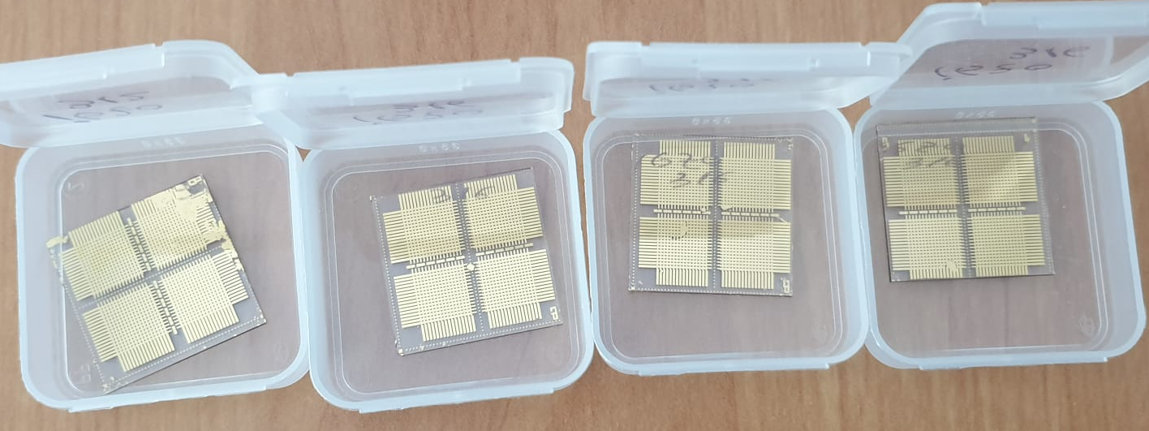
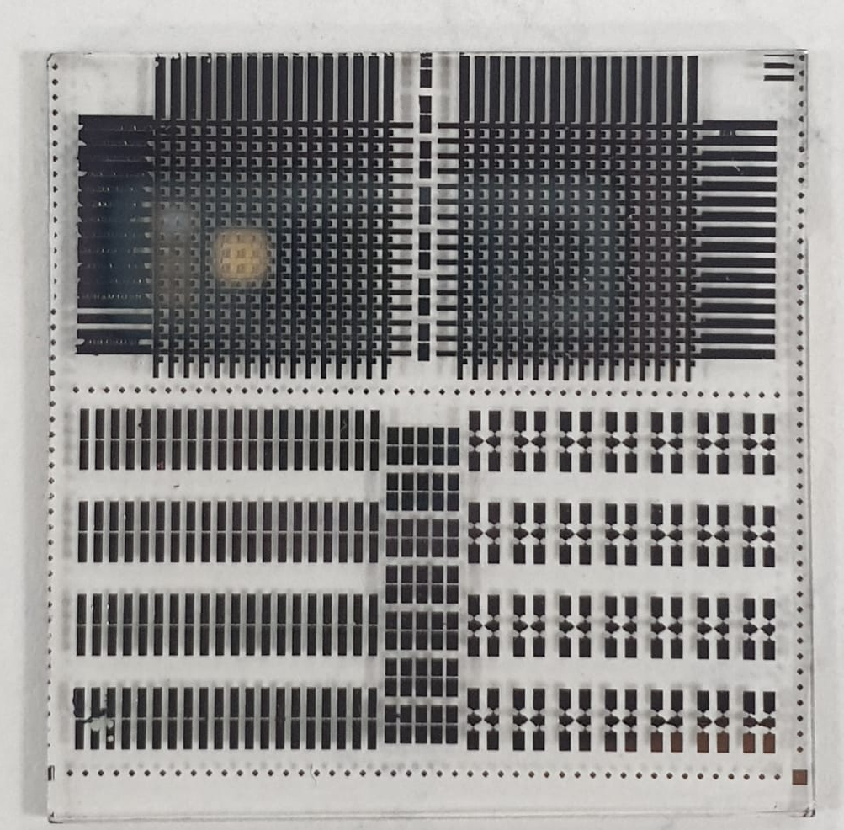
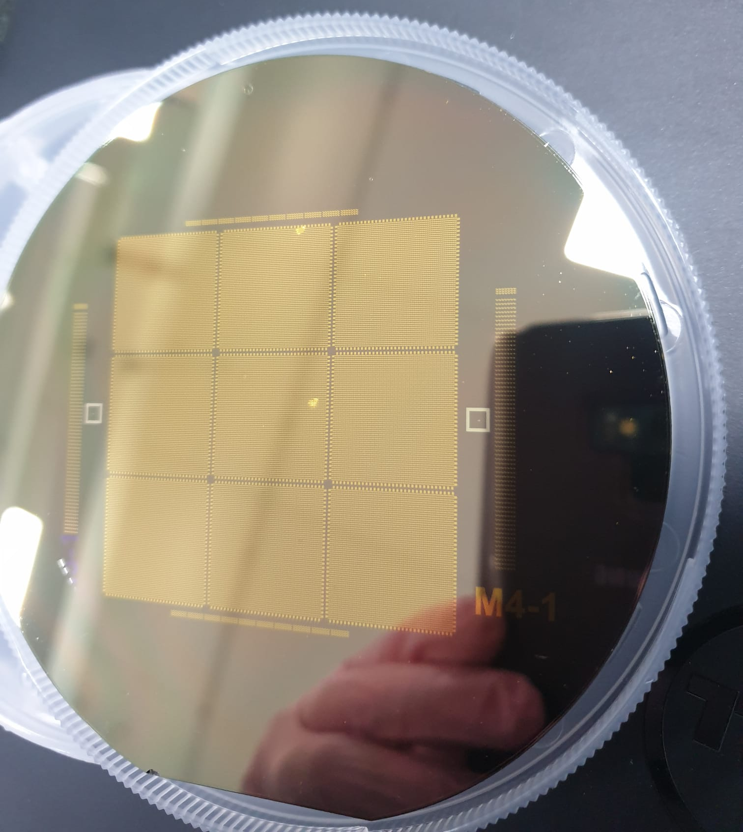
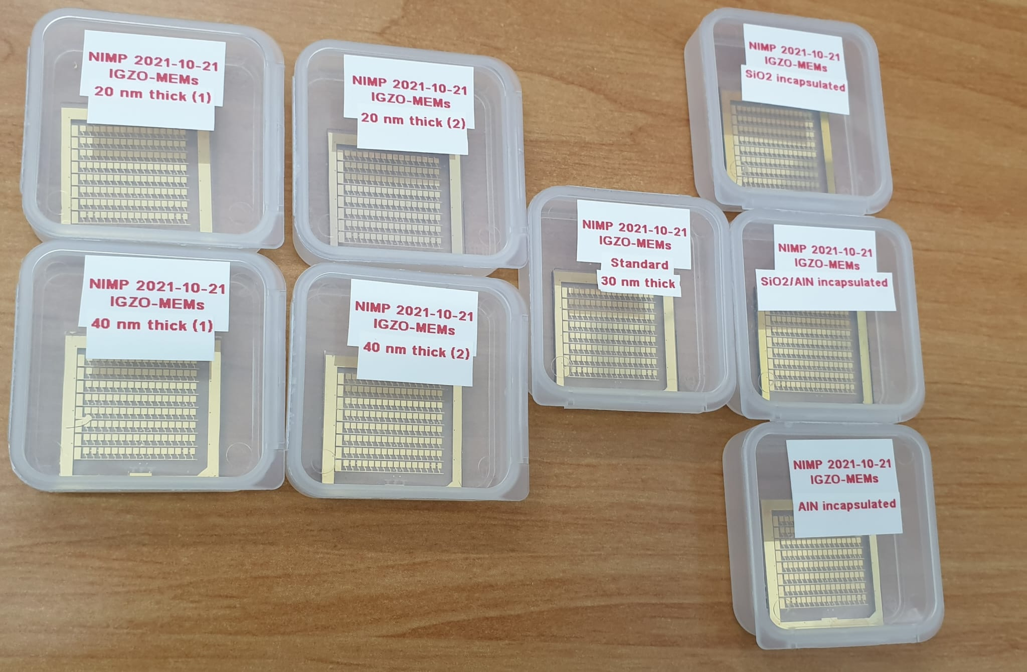
Tehnologie dezvoltată în INCD Fizica Materialelor
Concept:
Dispozitiv cu arhitectură simplă care implică puține procese tehnologice toate compatibile cu fabricarea la scală industrială:
oxid;
strat activ
electrod metalic
Stratul activ este este un oxid de In, Ga si Zn (IGZO). Fabricarea acestui material este probată la nivel industrial în tehnologia tranzistorilor de generație nouă: mari companii precum Sharp, Apple, Panasonic și ASUS folosesc tehnologia IGZO în monitoare și televizoare.
20 μm
IGZO fabricat in INCD Fizica Materialelor este obținut la temperaturi mici (< 80 °C).
Avantaje:
Dispozitivele pot fi fabricate pe suport flexibil, sau pe materiale organice. Dispozitivele nu necesita tratamente termice post-fabricare.
300 μm
electrod metalic
sticlă
Dispozitivul are dimensiuni micrometrice;
Stratul de IGZO are grosimi nanometrice (< 80 nm)
Dispozitivele sunt fabricate și caracterizate folosind exclusiv infrastructura INCD Fizica Materialelor

Slide 6
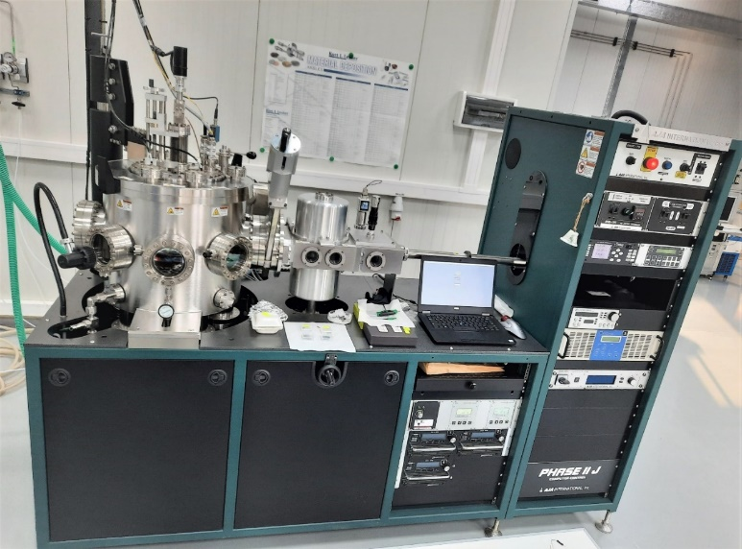
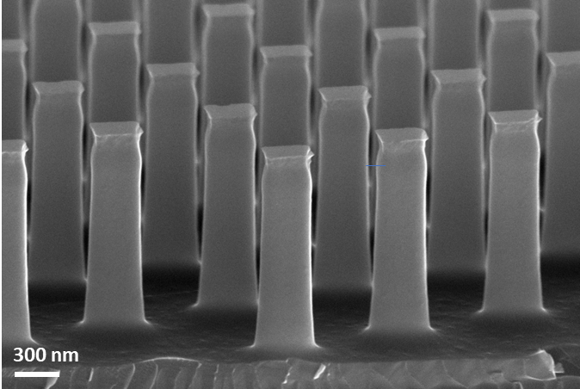
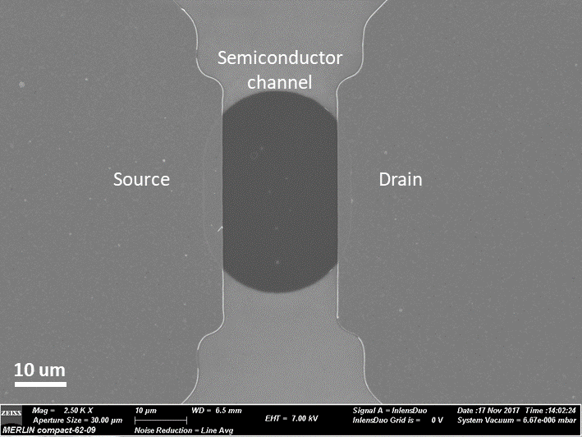
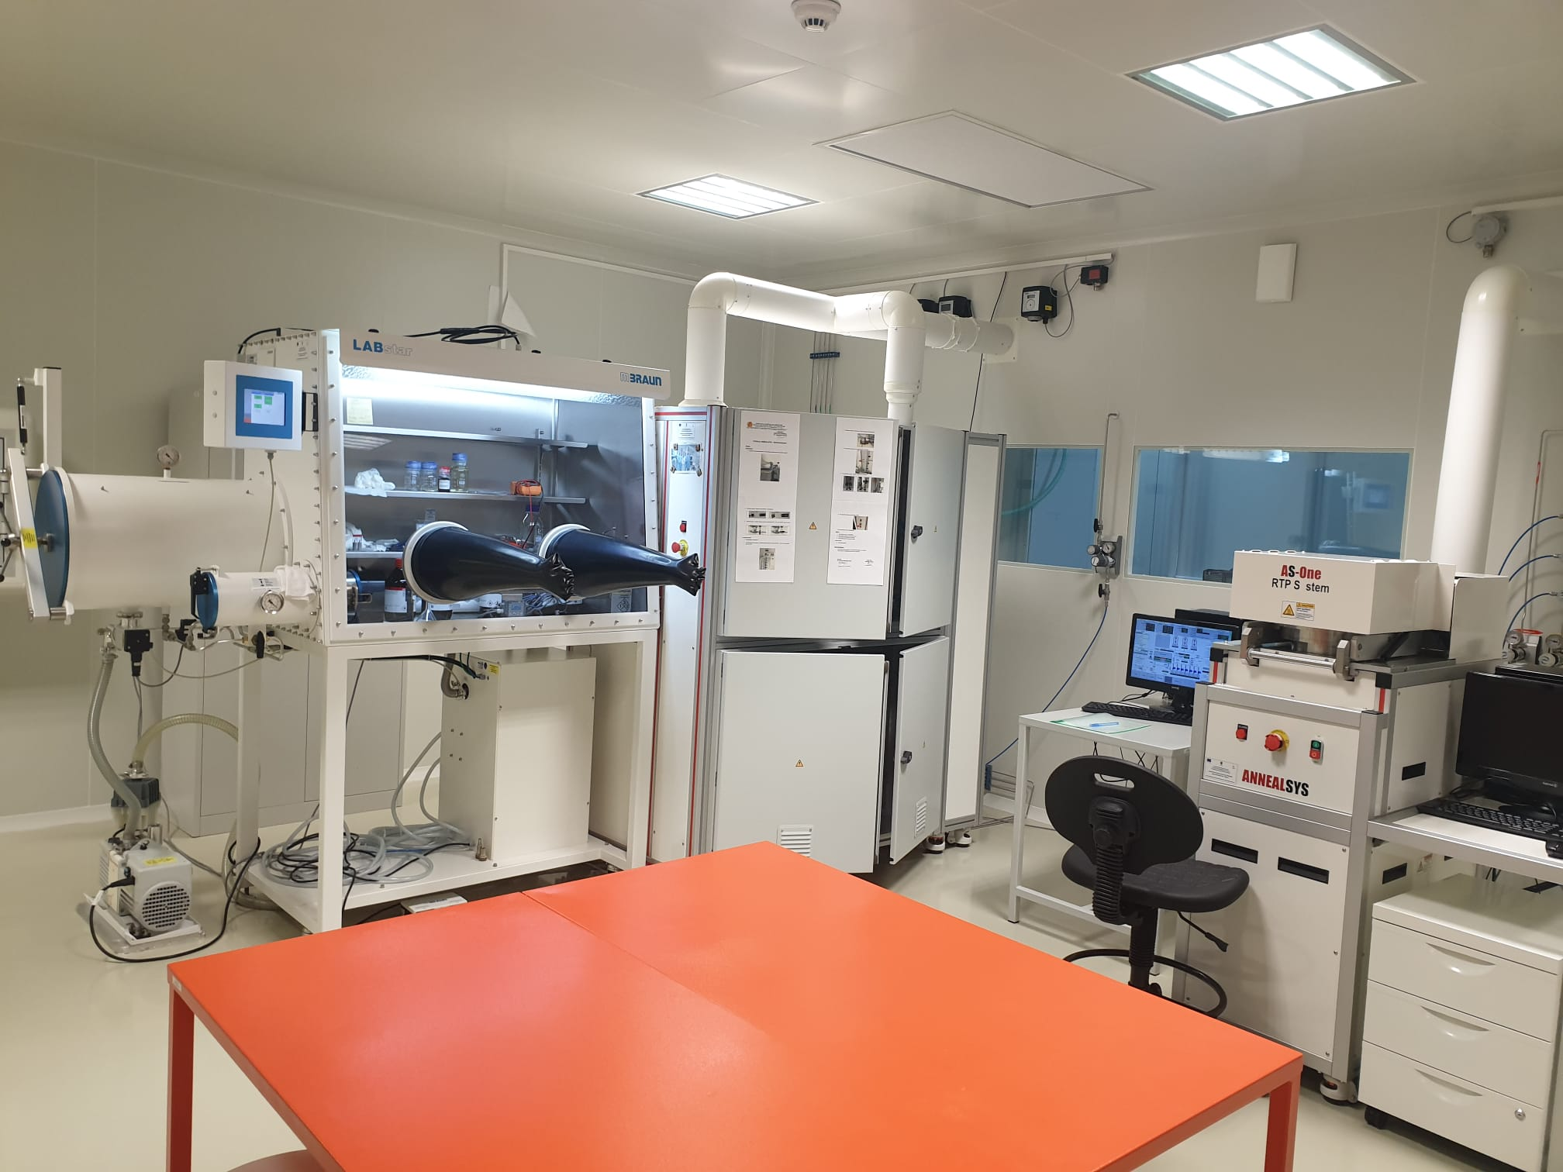
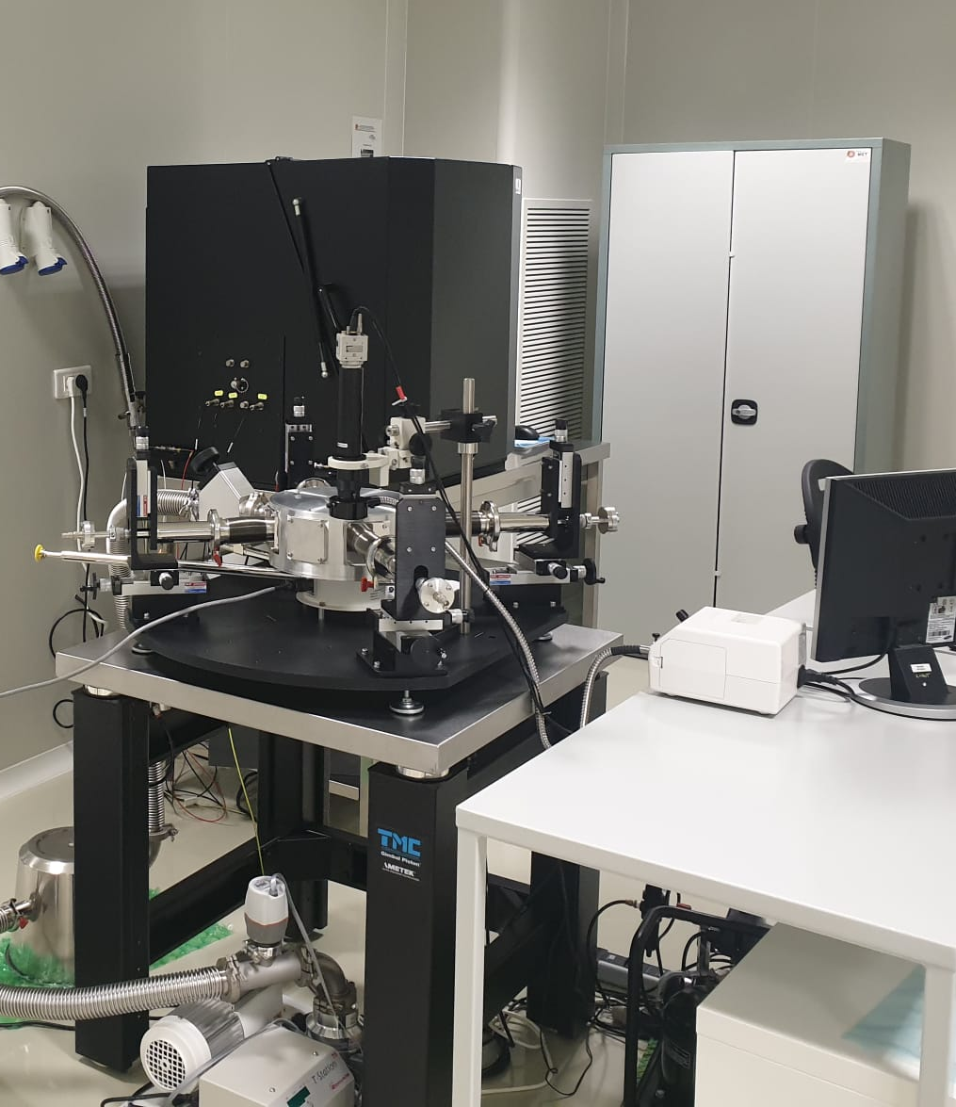
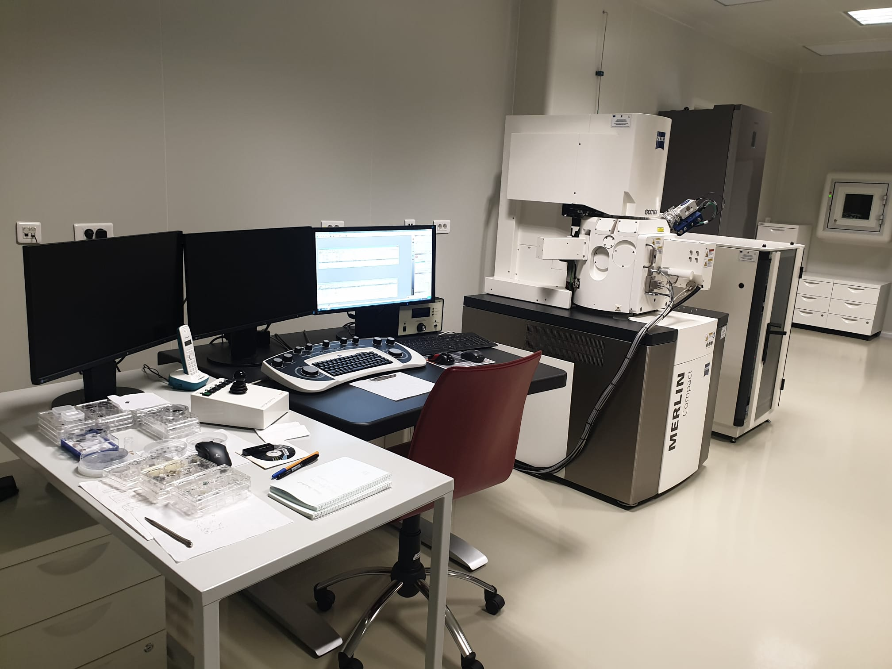
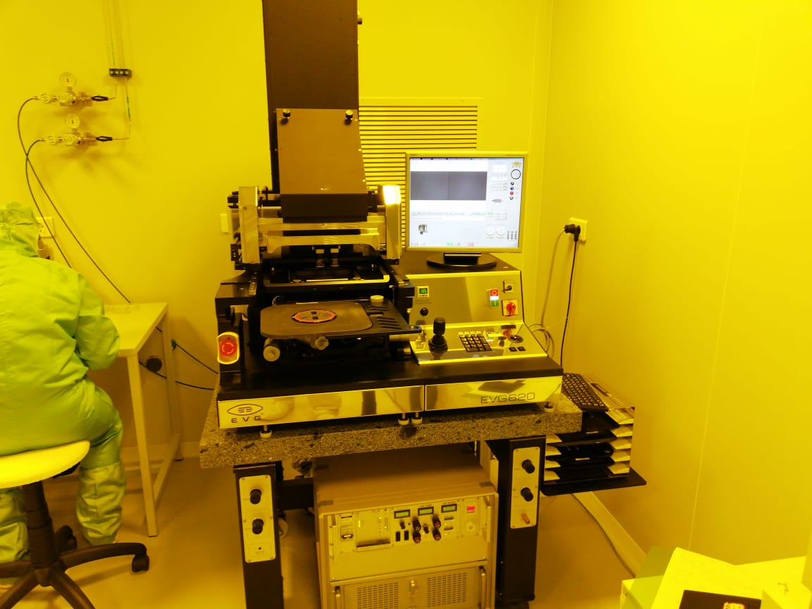
Infrastructura INCD Fizica Materialelor folosită pentru fabricarea memristorilor
Metalenses
Micro-electronics
Nano-photodetector
130 m² Class 10 000
Sistem obținere straturi subțiri AJA PHASE JII
Servicii oferite:
Fabricare de straturi subțiri, ultra-subțiri și groase (metalice sau ceramice), cu structură amorfă, policristalină sau cistalin-texturate;
Corodare în atmosferă de Ar;
Tratament termic în vid înalt și ultra-înalt și în atmosferă variată (Ar, N₂ sau O₂).
Persoane de contact:
George Stan (george_stan@infim.ro);
Cristina Besleaga (cristina.besleaga@infim.ro).
Caracterizare electrică
Temperatură: -193 °C – RT
Sistem de analiză Keithley 4200A SCS
Generator de pulsuri cu rezoluție nano-secunde.
Unitate de masură automată matrix switch
50 m² Class 1000
20 m² Class 100
Camera curată
Studiul și dezvoltarea de materiale noi nanostructurate și microstructurate;
Prepararea și caracterizarea probelor de materiale;
Studiul, dezvoltarea și testarea de noi micro- și nanotehnologii;
Dezvoltarea și fabricarea de prototipuri de noi dispozitive, ca rezultat al aplicării activităților de cercetare-dezvoltare, având ca scop transferul noilor tehnologii dezvoltat.
Persoană de contact: Ionel Stăvărache (stavarache@infim.ro)

Slide 7
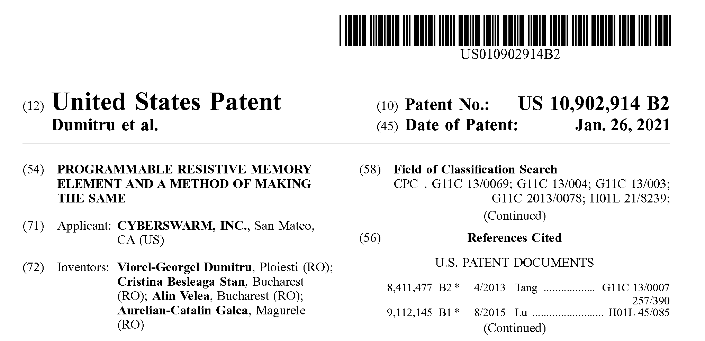
Beneficiar:
Cyber Swarm Ltd. San Mateo, California, SUA
Contract 456 din 28 februarie 2018 (200,000 USD)
Tehnologie dezvoltată în INCD Fizica Materialelor
Current at 0.1 V after setting the IGZO resistor in various resistance states by subsequent negative voltage sweeps
Micro-Memristor analog cu multiple stări reversibile adecvat pentru utilizare ca sinapsă electronică în rețele neuronale artificiale implementate hardware sau pentru diverse aplicații, cum ar fi calculul analogic sau criptografie.

Slide 8
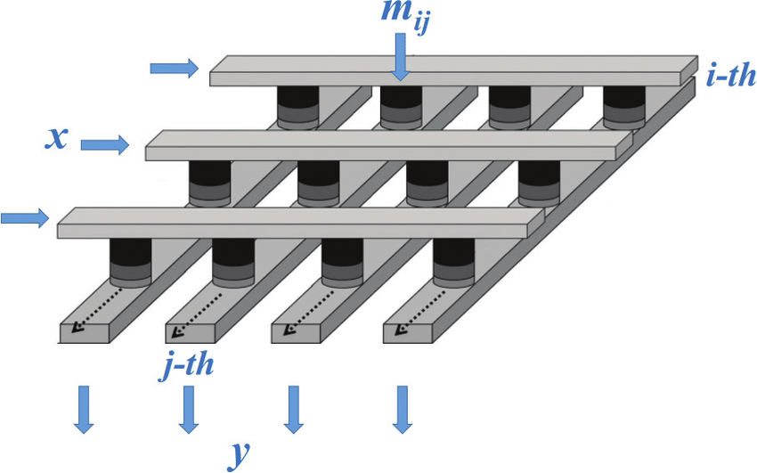
Tehnologie dezvoltată în INCD Fizica Materialelor
Follow-up contracts
Beneficiar:
Swarm European Services SRL Bucuresti, Romania (subsidiară din țară a Cyber Swarm)
Contract 1537 din 28 iulie 2021 (200,000 USD)
Contract 1662 din 1 septembrie 2023 (200,000 USD)
Dispozitive cross bar
Demonstrare tehnologie multistrat de memristori cu electrozi coplanari
Nivelul superior de memristori
Strat izolator (Al₂O₃/SiO₂)
Primul nivel de memristori
Sticlă
Dispozitive
din primul nivel
Dispozitive
din nivelul superior

Slide 9
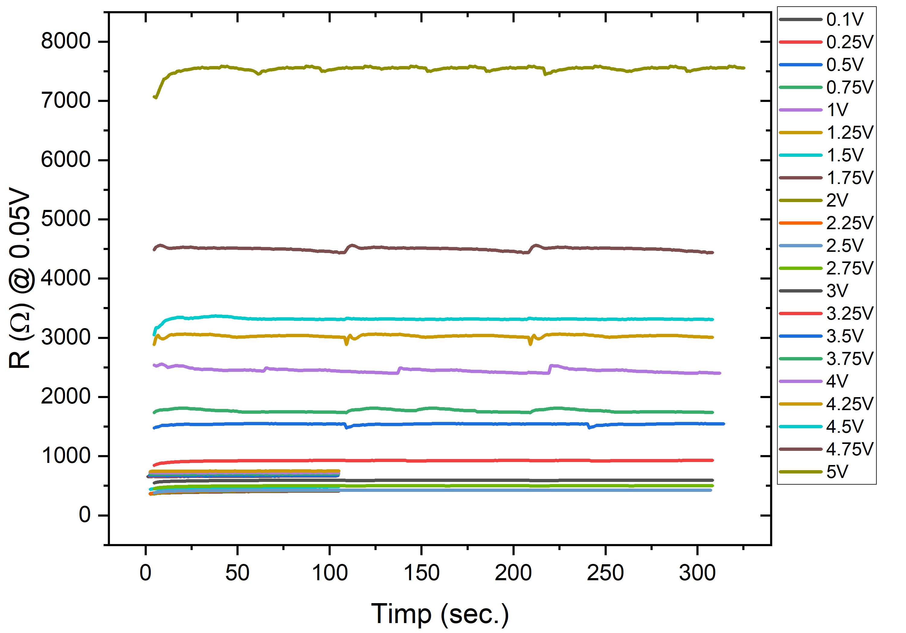
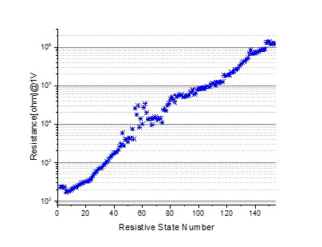
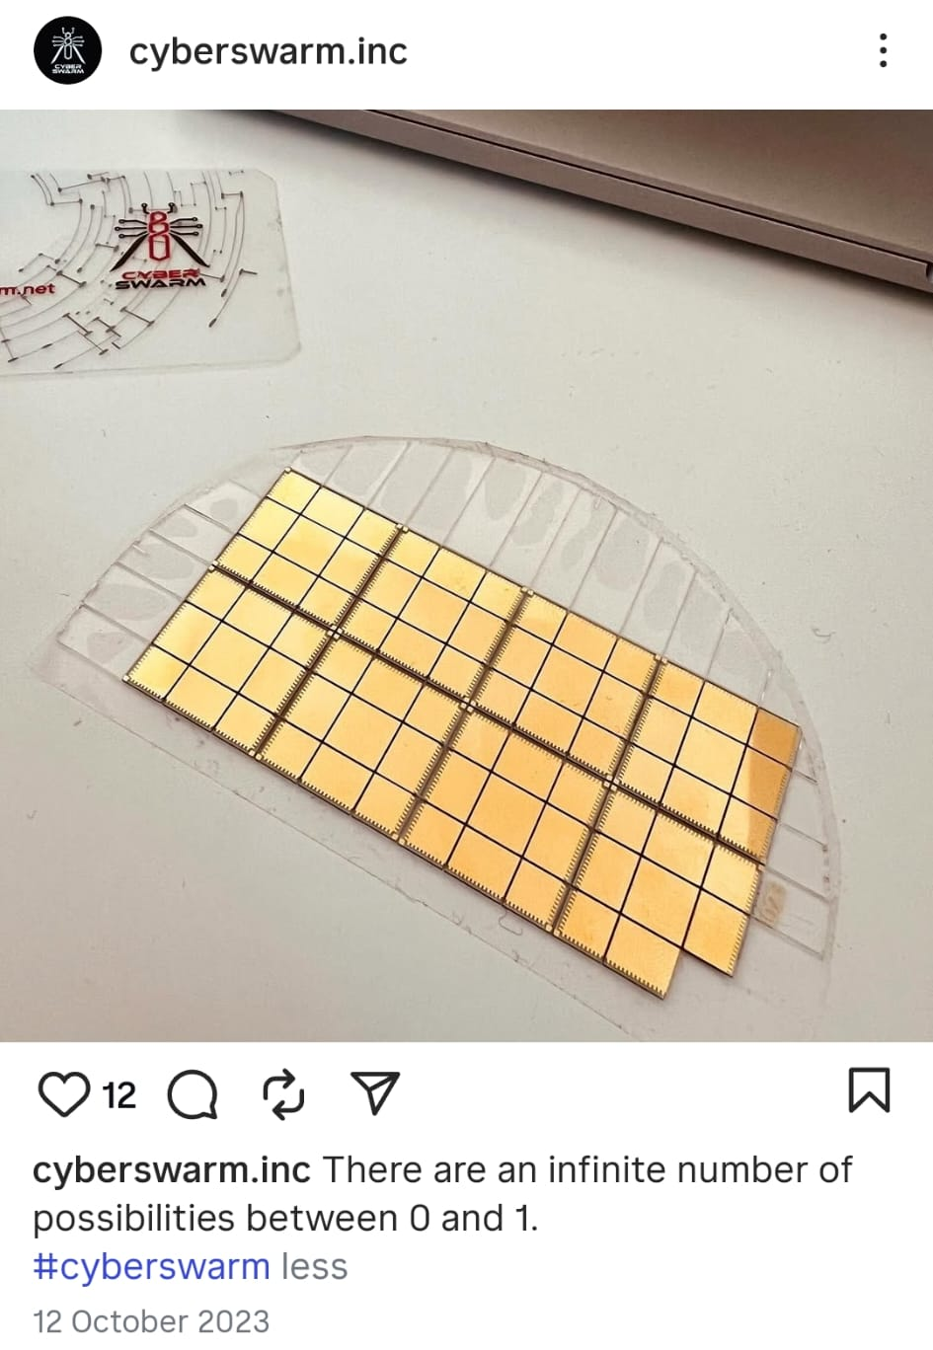
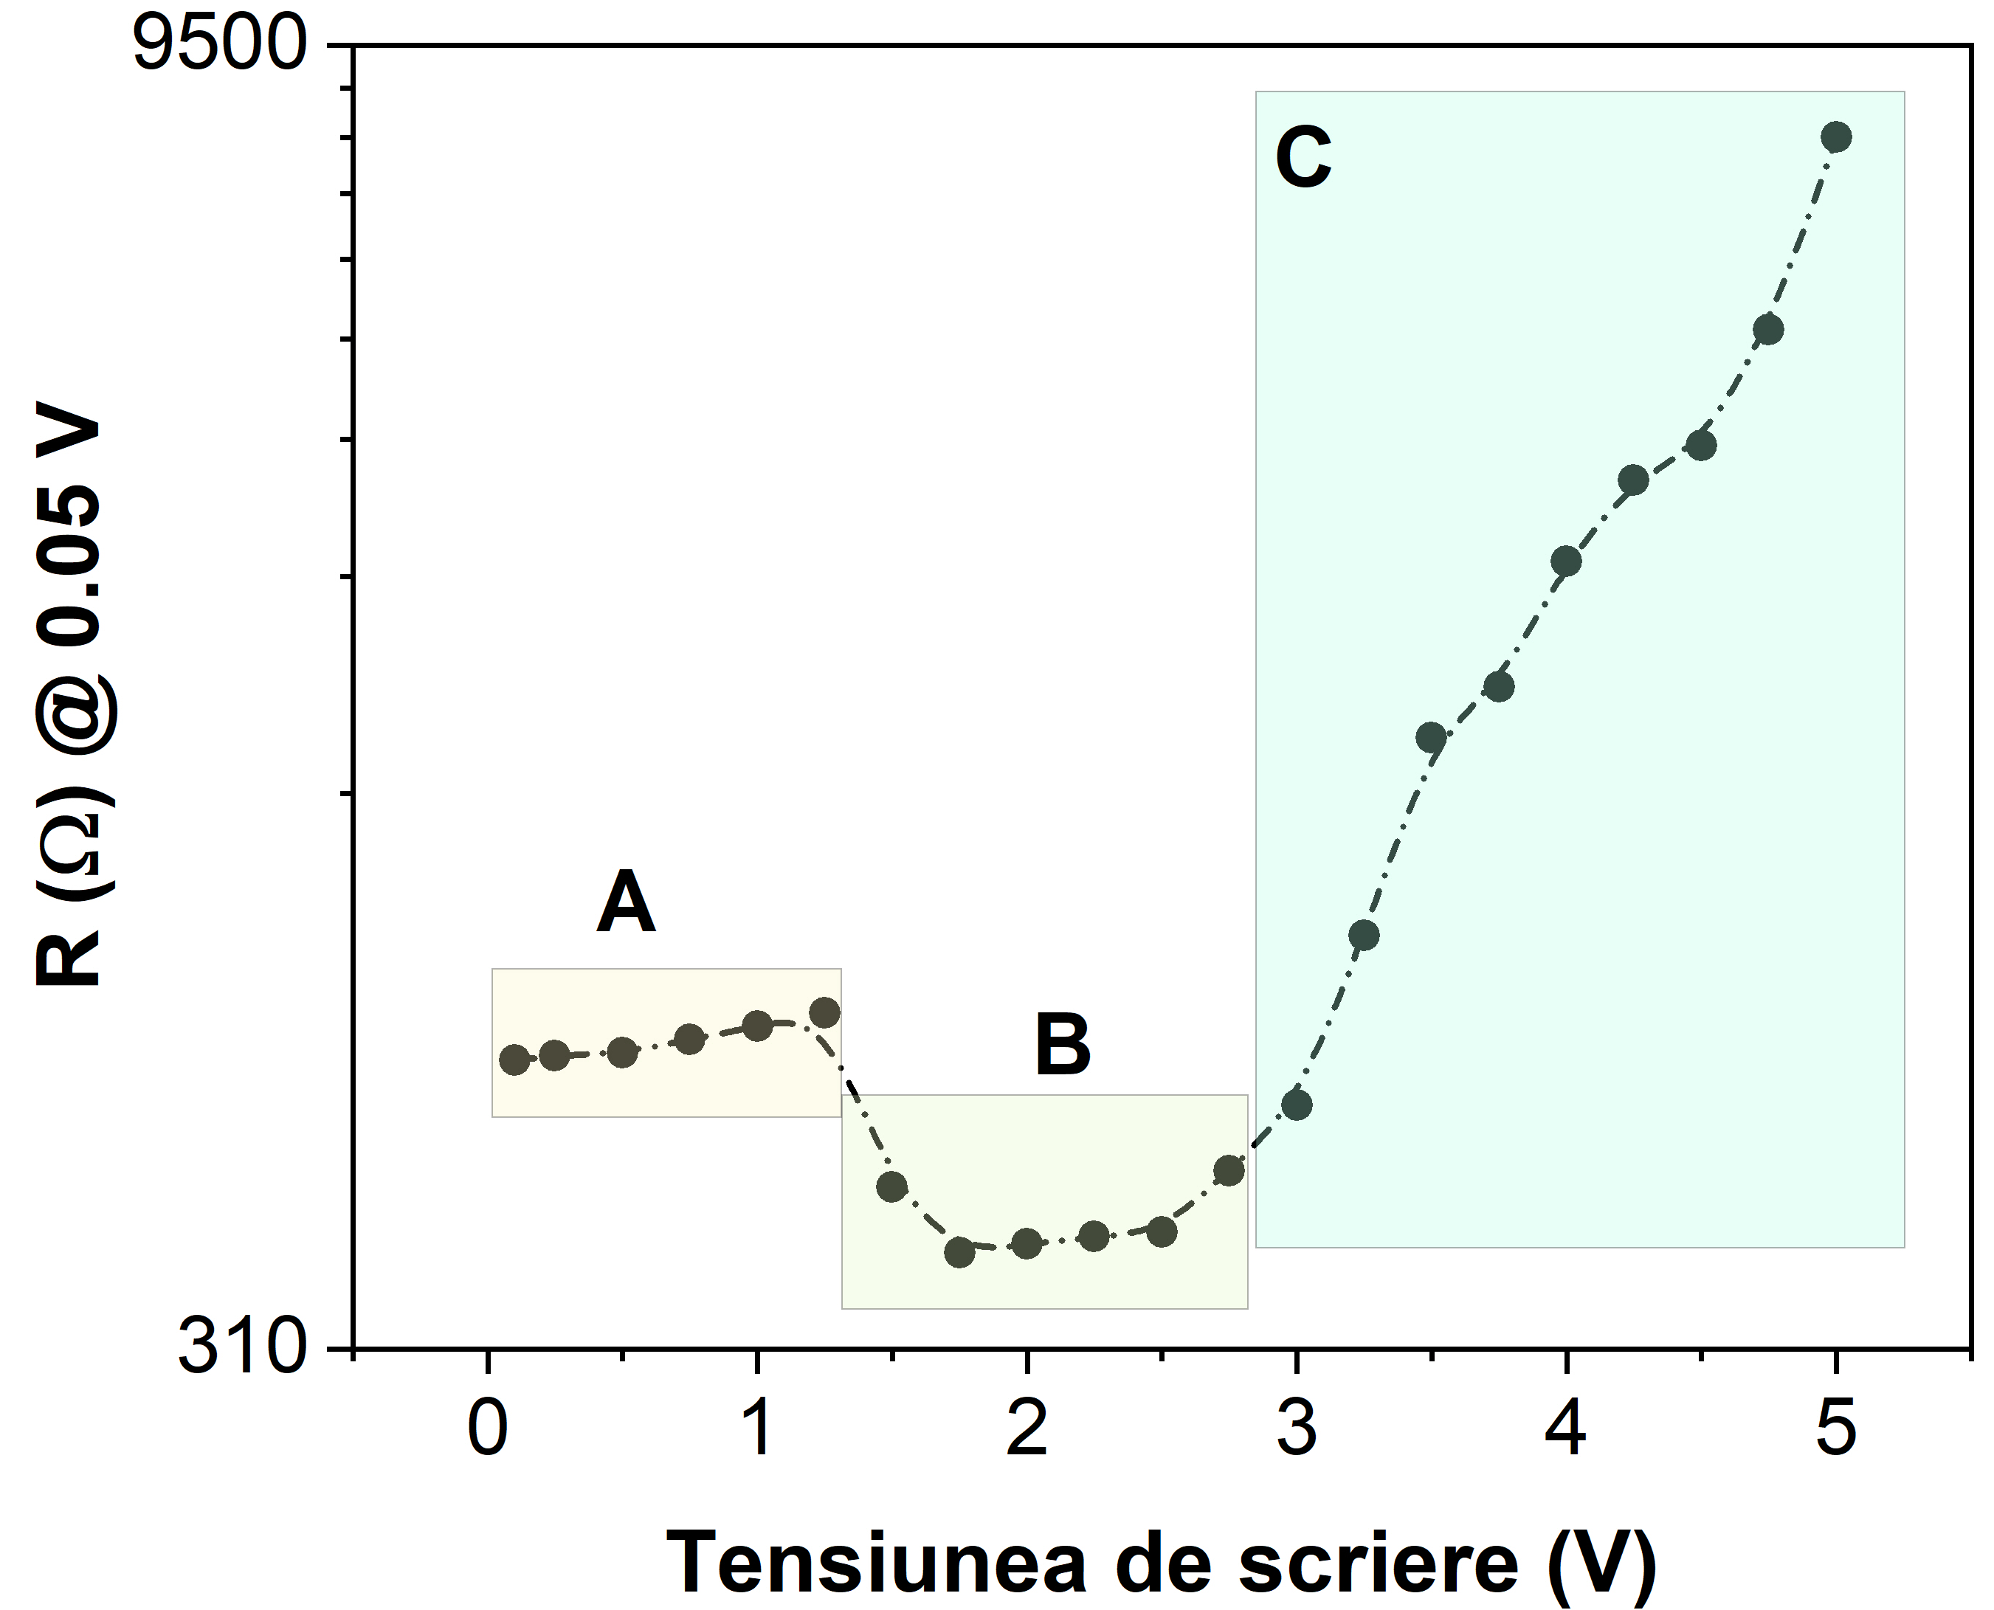
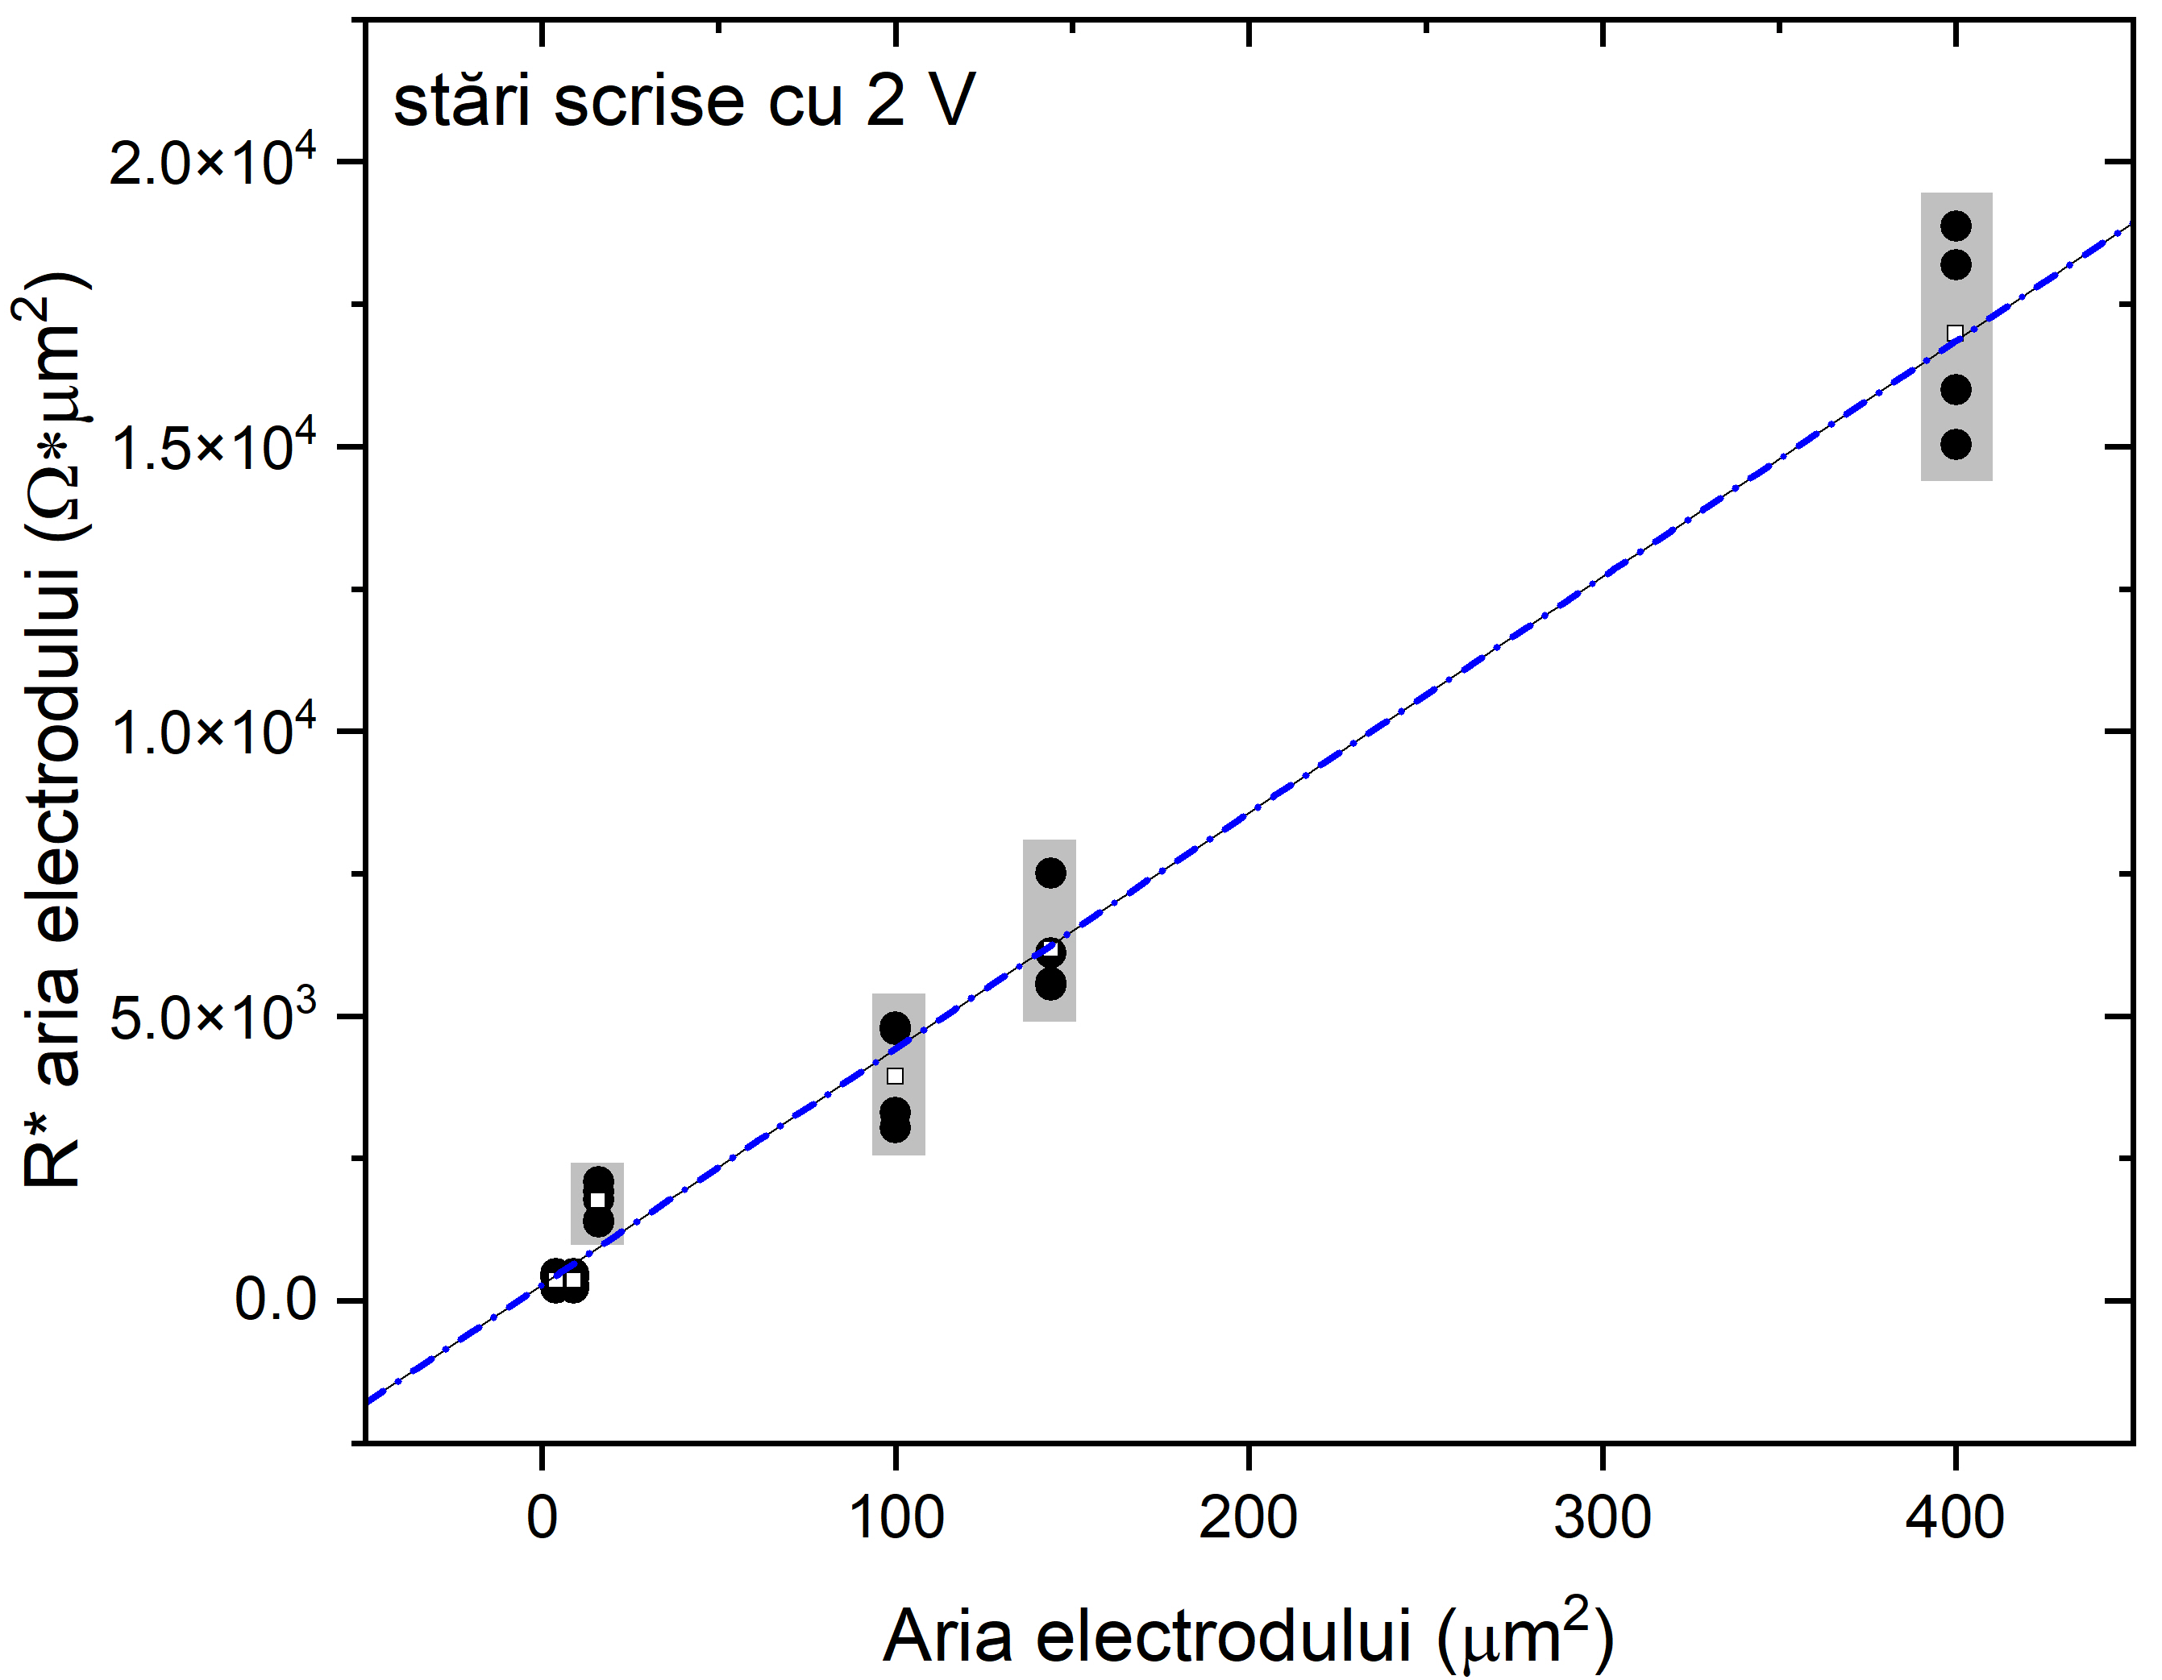
Tehnologie dezvoltată în INCD Fizica Materialelor
Retenția informației
Aspecte inovative
Proprietatea de a avea stări multiple de rezistență
în curs de publicare
Trei domenii de funcționare
Modularea rezistenței prin
aria electrodului

Slide 10
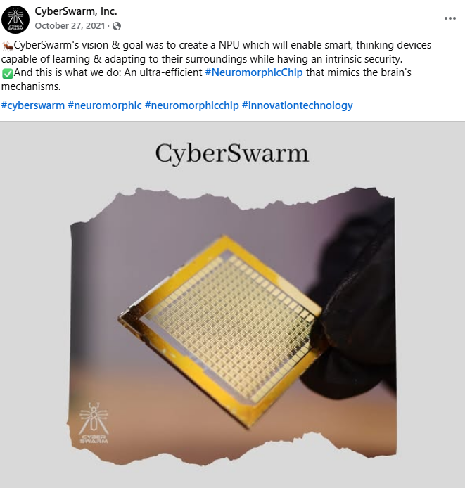
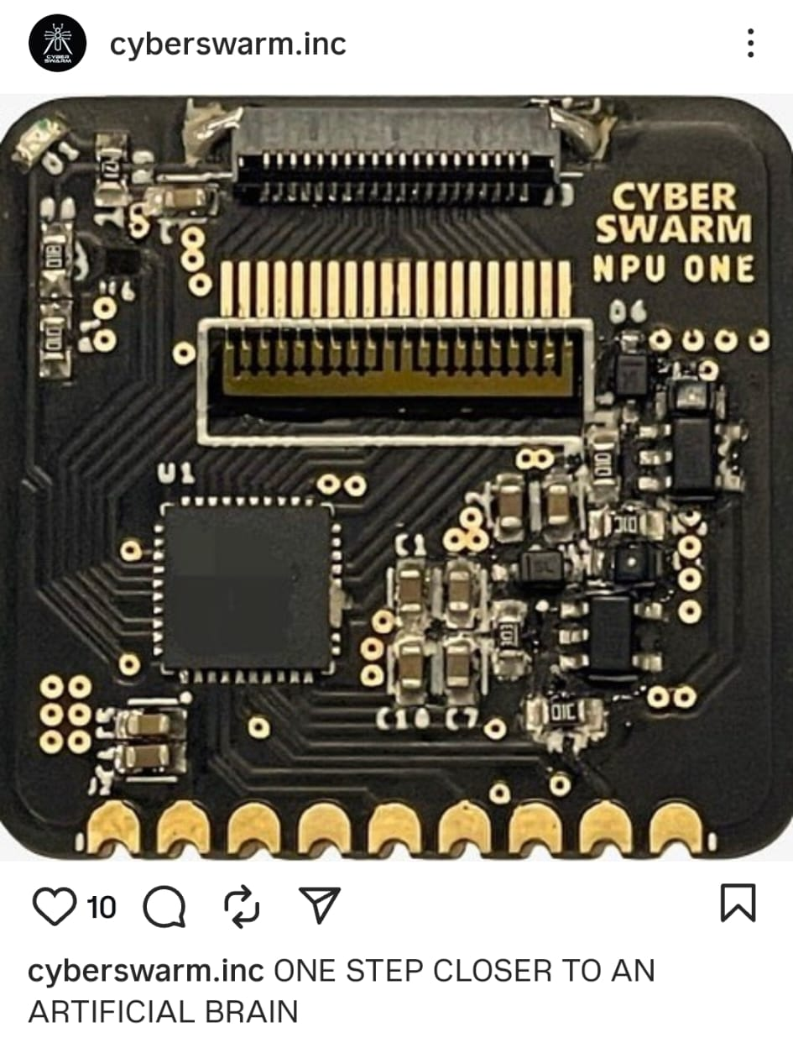
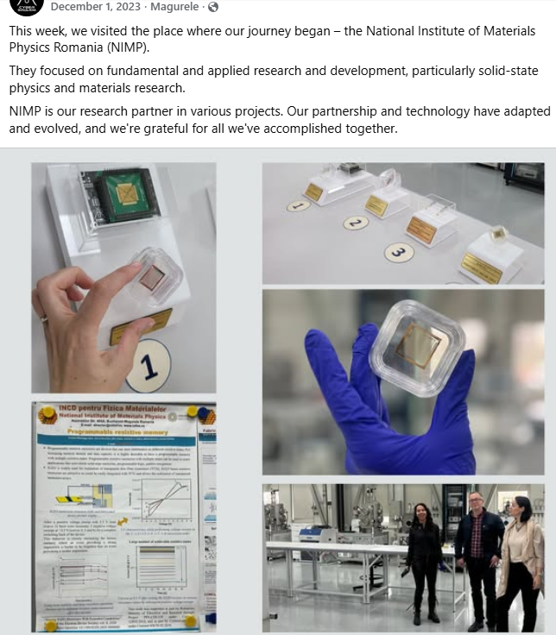
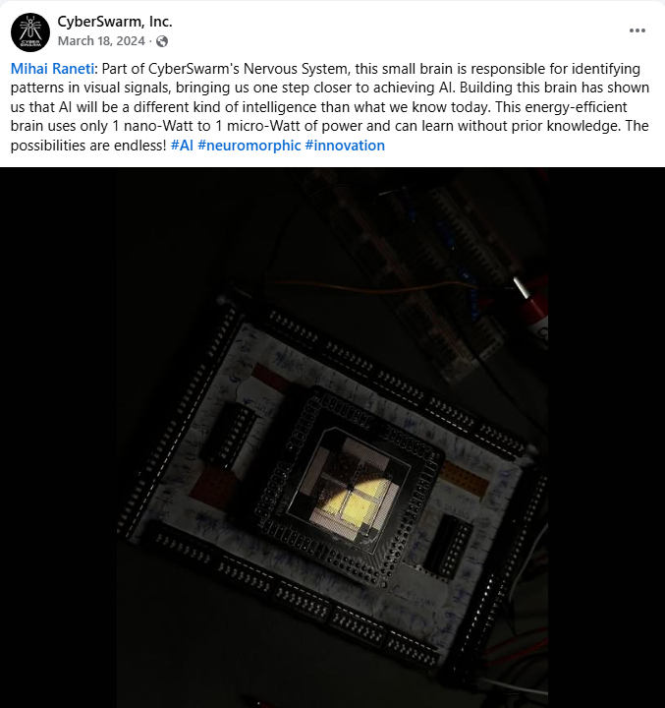
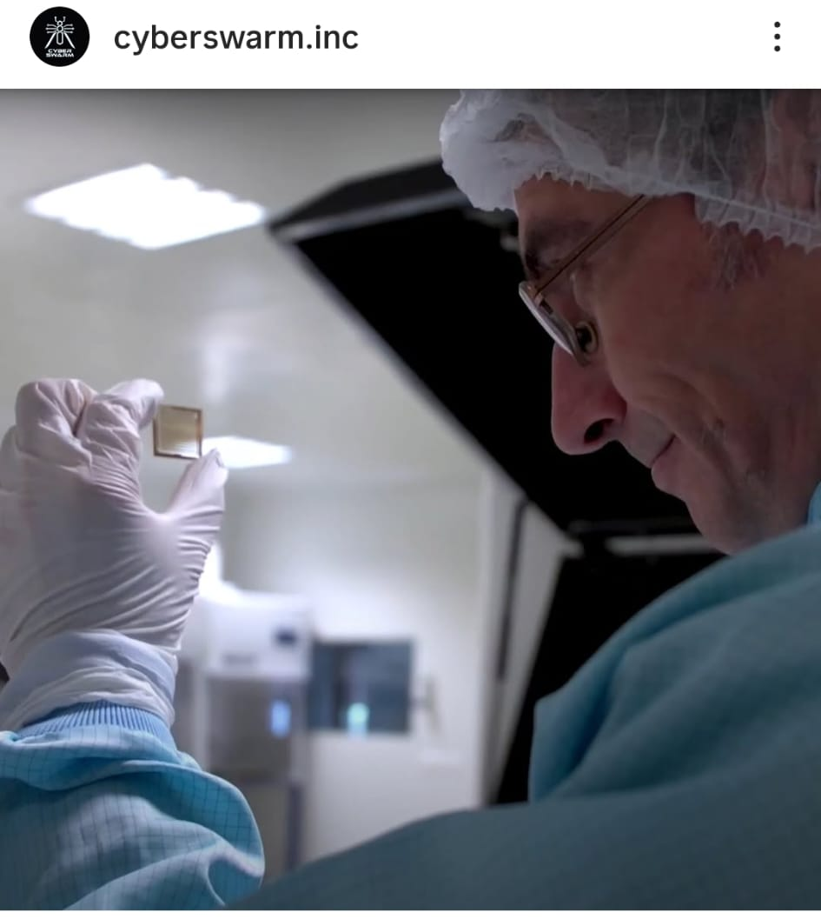
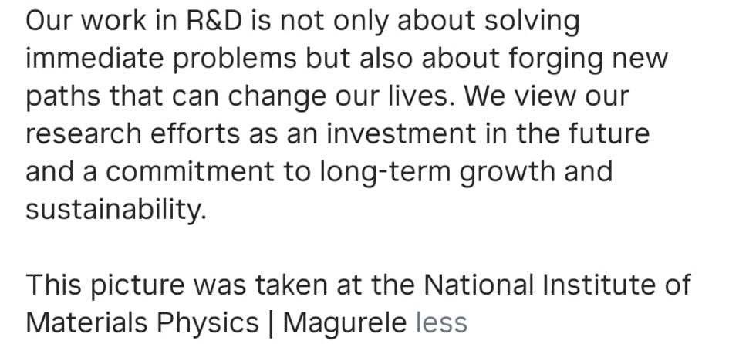
Follow Cyber Swarm Inc. on Facebook
and Instagram

Slide 11
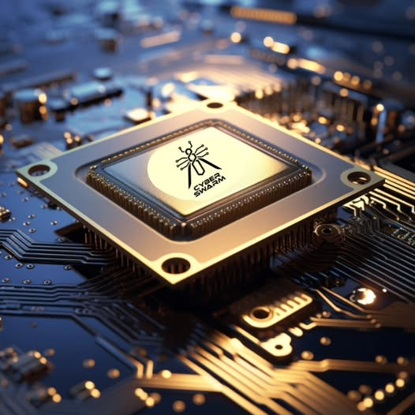
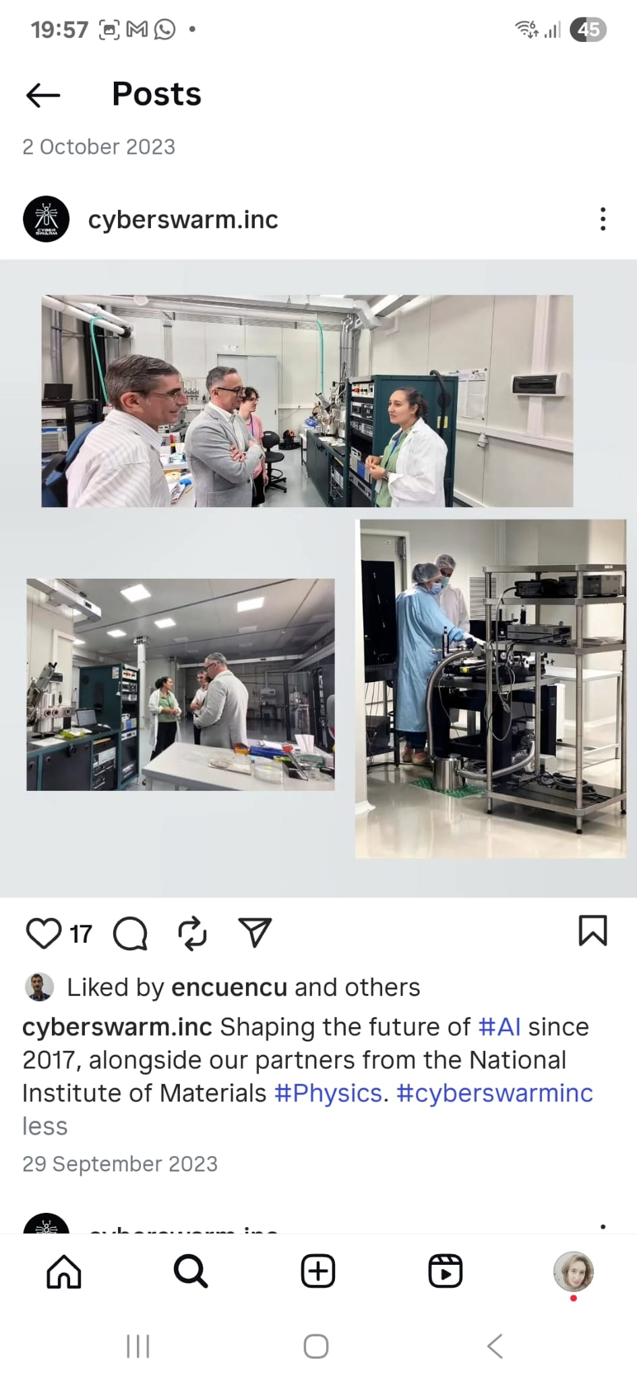
Mulțumesc pentru atenție!

